Slide 1
2024-2025 NESNE YÖNELİMLİ PROGRAMLAMA DERSİ
JAVA UYGULAMA

Slide 2
RECURSION (ÖZYİNELEME)
Java'da recursion (özyineleme), bir metodun kendisini çağırdığı bir programlama tekniğidir. Bu teknik, bir problemi daha küçük alt problemlere bölerek çözmeye yarar. Recursion, döngülere (for, while gibi) alternatif olarak kullanılabilir ve genellikle karmaşık problemleri basit bir şekilde çözmek için tercih edilir.

Slide 3
SORU 1
Faktöriyel hesaplaması yapan java özyinelemeli kodu yazınız.

Slide 4
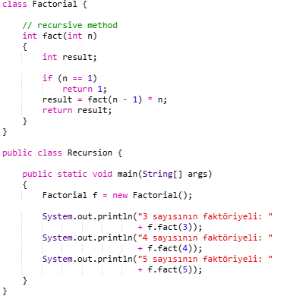
CEVAP 1

Slide 5
SORU 2
Fibonacci hesaplaması yapan java özyinelemeli kodunu yazınız.

Slide 6
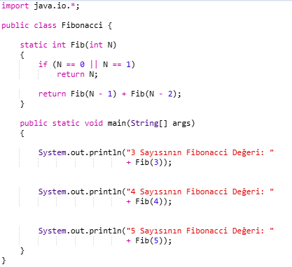
CEVAP 2

Slide 7
SORU 3
Aşağıda bulunan diziyi Recursive Binary Search ile geziniz ve belirlediğiniz değerin indeksini ekrana yazınız.
int[] array = {2, 4, 6, 8, 10, 12, 14, 16, 18};

Slide 8
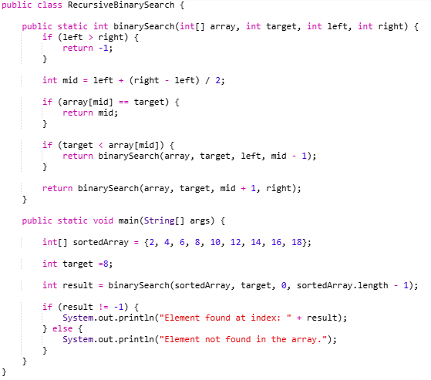
CEVAP 3

Slide 9
SORU 4
Aşağıda bulunan diziyi Recursive Selection Sort ile sıralayınız.
int[] array = {64, 34, 25, 12, 22, 11, 90};

Slide 10
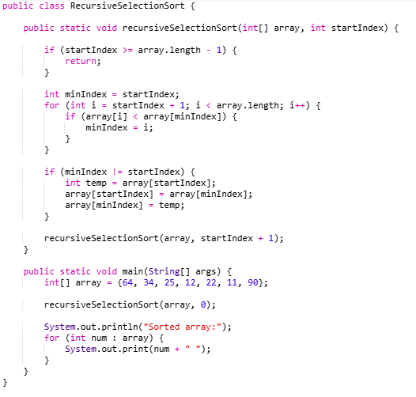
CEVAP 4

